Slide 1
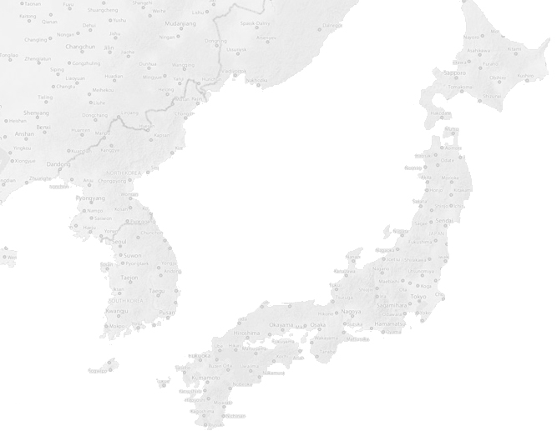
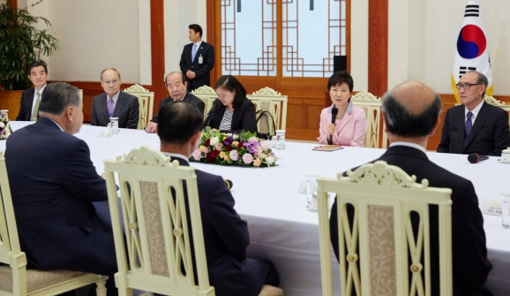
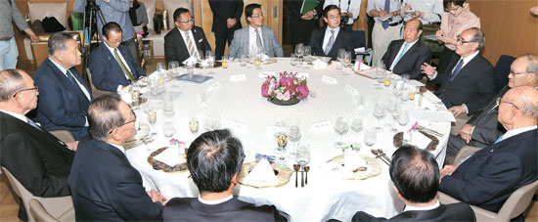
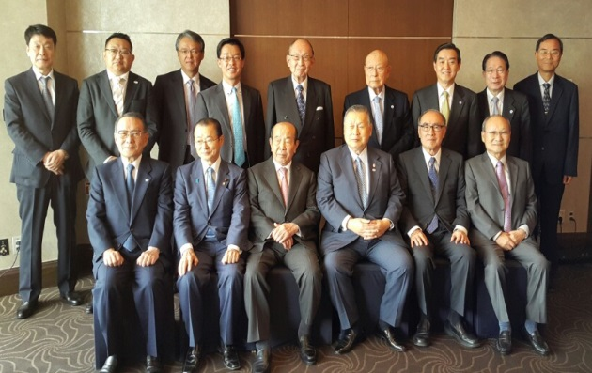
한∙일 현인회의
○ 현인회의 취지
2015년 한·일 국교정상화 50주년을 맞이하여 한·일 관계
개선을 위한 환경조성과 양국관계에 대한 건의서를 마련,
양국 정부에 제출하기 위해 양국 원로들로 구성된 회의체
* 도쿄회의(2015.3.22)에 이어, 서울회의(2015.6.1) 개최
○ 현인회의 주요논점
종전 70주년이자 한∙일국교정상화 50주년인 2015년은
한∙일이 가장 가까운 이웃으로서 함께
미래의 청사진을 준비해야 할 중대한 시점
한∙일 현인들은 양국 국민을 대표하여 국가 지도자들이
용기 있는 결단을 내릴 수 있도록 지속적으로 조언하면서,
정상회담 등의 돌파구가 마련되고 한∙일관계가 더욱 발전
할 수 있는 환경 조성에 기여하고 노력해 나가기로 함
○ 현인회의 구성원
이홍구 前총리, 김수한 前국회의장,
이승윤 前부총리, 공로명 前외무장
관, 유명환 前외무장관, 김윤 한일
경제협회 회장, 박철희 서울대 교수
모리 前총리, 후쿠다 前총리, 가와무라
前관방장관, 모기 일한포럼 회장, 사사키 일한경제협회 회장, 사메지마 일한문화
교류기금 회장, 소에야 게이오대 교수

